Slide 1
ePUSA
- současný stav, jak na vnitřní integraci

Slide 2
Co je ePUSA?
to všichni víte, na úřadě jí využíváte denně…
Povíme si spíše jak fungovala doteď a jakou vizi s ní má KÚPK a KÚKV

Slide 3
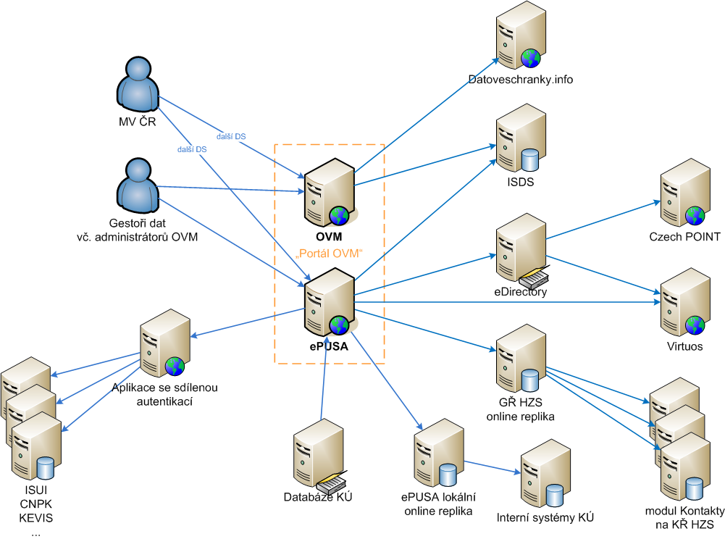
Stav do 19.6.2011

Slide 4
Stav do 19.6.2011
ePUSA (a portál OVM) byla středem zadávání dat jak pomocí web rozhraní, tak web-services
plnila úlohu správy identit pro Czech POINT, zakládání správu datových schránek, obcím plnila zákonnou povinnost zákona 106/1999 Sb a mnohem více…
Pro krizové řízení sloužila jako zdroj a distributor dat do kontaktů IZS

Slide 5
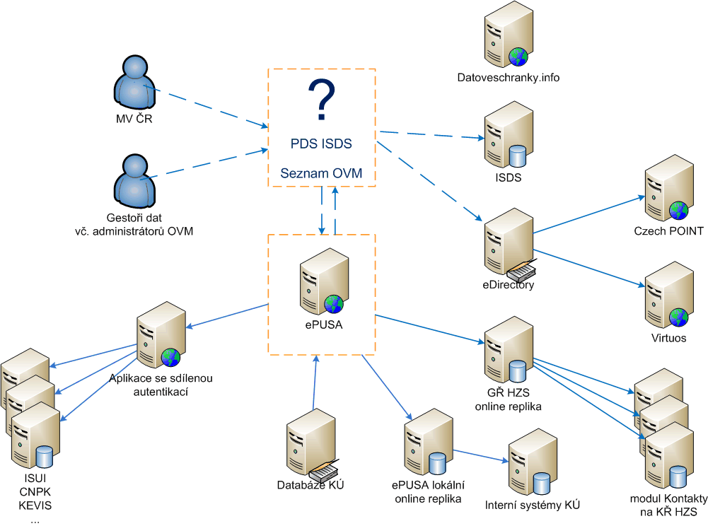
Stav po 19.6.2011

Slide 6
Stav po 19.6.2011
do ePUSA se již nedají data zapisovat pomocí www rozhraní, pouze přes web services z vnitřních IS
v Seznamu OVM se horečně začínají dodělávat funkce ePUSA na které jsme dlouhodobě upozorňovali
mezi SOVM a ePUSA funguje synchronizace dat, aby v ePUSA byla všechna data SOVM.
bohužel SOVM neobsahuje (a nikdy nebude) všecha data ePUSA
vůči navázaným systémům na ePUSA se prakticky „nic němění“

Slide 7
Hlavní nevýhody SOVM
není jasná koncepce, nevíme zda to co je slíbeno MVČR skutečně bude
slibovány duplicitní web-services, ale zatím nic nevzniklo. Nefunkční HelpDesk
neobsahuje všechna data a služby ePUSY
výrazně nepřehledné www rozhraní
historizace dat
struktura organizace včetně napojení kontaktních osob
neumožňuje snadnou správu připojených systémů
neumožňuje správu dat za podřízené subjekty
nemá exporty dat
a mnoho dalších

Slide 8
ePUSA končí na konci roku?
ePUSA vznikla v roce 2002 za podpory krajů
od roku 2003 se o její provoz staralo MVČR
z důvodu úsporných opatření a odlišných vizí MVČR končí s podporou na konci roku 2011
ePUSA ale nekončí (ještě jsme tu my)….

Slide 9
Vzniká KRajská EPusa
větší množství krajů využívá data z ePUSA a má na ně navázané své IS či vnitřní fungování úřadu
Používá je k každodenním životě (přihlášení do aplikací, distribuční listy,…)
zachováním provozu nám budou tyto IS fungovat dále bez dalších úprav a navíc budeme moci současný stav výrazně rozvíjet.
KÚPK a KÚKV chce ePUSU/KREP provozovat, pojďte do toho s námi

Slide 10
Výhoda KREPu
pro MVČR (seznam OVM) bude ze strany krajů KREP jediný zdroj dat
nezmění se již implementovaná datové rozhraní
budeme moci využívat www rozhraní na které jsme připraveni a funkce, které nám SOVM nikdy neposkytne (historizace dat, exporty dat, spravování dat za podřízené subjekty,…)
veškeré změny a rozvoj si budeme moci řídit sami bez ohledu na MVČR
zajímá nás maximální počet aktuálních dat, ne minimální počet ověřených dat

Slide 11
Vize odsouhlasená MVČR

Slide 12
Tedy v našem případě

Slide 13
Co tedy chceme?
„co je státní ať je státní, co je krajské ať zůstane krajské…“
zachování napojení na IM státu (Csech POINT) a využití stejných identit
spravování nových identit pro náš vnější svět z vnitřních IS (FIM, EOS, cokoli jiného), jejich propagaci do KREPu a následně do SOVM
možnost měnit data skrze KREP v SOVM i za podřízené subjekty
o zbytek se postaráme sami skrze KREP

Slide 14
Co musí KREP obsahovat?
automatické administrace/registrování rolí k jednotlivým ATS v první fázi pouze kraji
přiřazování těchto rolí jednotlivým subjektům hierarchicky podřízeným (obce 3, 2, 1 typu, zřizované organizace a to včetně typů)
subjekty s danou rolí budou mít následovně právo tuto roli přiřazovat jednotlivým kontaktním osobám (identitám)
právo přidělit role bude mít lokální administrátor subjektu

Slide 15
Co musí KREP obsahovat?
replikace informací o identitách i do lokálních KREP (na lokální úrovni jsou data pouze pro čtení), možnost využití při nedostupnosti centrály
webová služba (jak na centrální, tak lokální úrovni), která bude jednotlivým registrovaným ATS zajišťovat informaci o oprávnění identit k přístupu do dané ATS
práva k jednotlivým ATS do druhé úrovně (ne jen ANO/NE, ale i „editor, administrátor,…“
zakládání a správa pomocí web-services z IS krajů

Slide 16
Co je ještě důležité?
společně se domluvit na politice tvorby username (např. KÚPK_<cokoli>)
současný stav díky systému Czech POINTu „kdo dříve přijde“ je neúnosný
postupovat koordinovaně, mezi sebou se domluvíme, s MVČR to bylo a bude vždy obtížnější

Slide 17
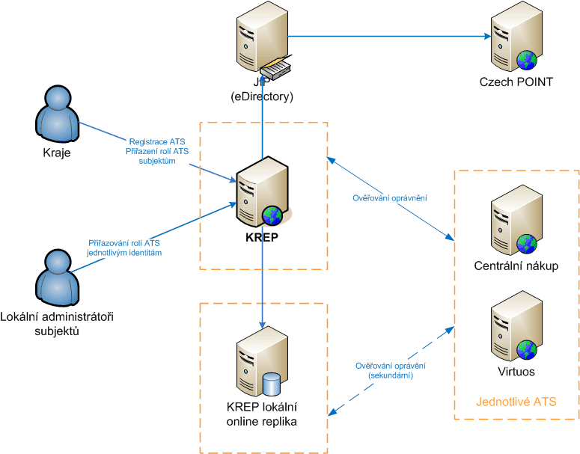
Schéma vazeb

Slide 18
Bude to fungovat?
již to spolehlivě funguje
na celostátní úrovni využívá toto přihlášení ISUI (ČÚZK), na krajské pak CNPK, VirtuOS, připravuje se ENO
napojení dalších ATS je možné již nyní s použitím standardních WS
ATS se nedostane k důvěrným informacím (jméno heslo). To ověří KREP a do ATS směřuje informaci kdo se hlásí a s jakými právy + případně předává další metadata z KREPu
Funguje pro všechny subjekty KREPu, tedy i ZO!

Slide 19
Cíle projektu
efektivní komunikace
vyřešit vnitřní integraci k vnějšímu světu
jedno místo pro aktualizaci kontaktních údajů vůči vnějším systémům
sdílení dat všemi oprávněnými subjekty
zaručit aktuálnost maxima dat
integrace na základní registry

